Slide 1







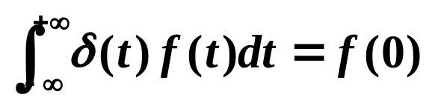
冲激函数抽样性质证明
分 和 讨论
积分结果为0.
即 ， 证毕。

